Slide 1
Dinamic Operations
Qué trabajo hay que hacer, quién tiene que estar y si estuvo
Dinamic Operations organiza servicios, personas y operaciones. La asistencia se registra por WhatsApp, sin una app más, y quien administra lo controla desde un panel.
Configurar
Planificar
Fichar
Controlar
Dinamic Operations
01
Notes:
Dinamic Operations resuelve tres preguntas de cualquier operación con personal en campo: qué trabajo hay que hacer, quién tiene que estar y si efectivamente estuvo.
La presentación sigue ese orden: primero cómo se configura y se planifica, después qué vive el colaborador y, al final, qué ve quien administra.
Decir siempre: el colaborador no necesita instalar otra app; usa su WhatsApp. La asistencia es un módulo de Dinamic Operations.

Slide 2
ENTENDER DINAMIC OPERATIONS
Cómo está organizado Dinamic Operations
Cada pieza depende de la anterior. Lo que se configura al empezar es lo que después evalúa cada jornada.
SE CONFIGURA AL EMPEZAR
Empresa
Configuración
Clientes
Servicios
Colaboradores
La cuenta en Dinamic
Reglas de horario, radio y avisos
Para quién se trabaja
Dónde se trabaja
Quién trabaja, con su WhatsApp
SE PLANIFICA Y SE CONTROLA
Operaciones
Asignaciones
Jornadas
Asistencia
Inicio y reportes
Qué trabajo y cuándo
Quién va a cada operación
Lo esperado de cada persona ese día
Llegada y salida por WhatsApp
Lo que lee quien administra
Dinamic Operations
02
Notes:
El mapa completo en una página. Arriba, lo que se configura una vez: la empresa, sus reglas, los clientes, los servicios (los lugares físicos) y los colaboradores con su teléfono.
Abajo, lo que se repite: se crea una operación sobre un servicio, se asignan personas, cada asignación genera una jornada, la jornada se ficha por WhatsApp y todo termina en el Inicio, las estadísticas y los reportes.
Las dependencias son reales: no hay operación sin servicio, no hay jornada sin asignación y no se puede fichar sin un colaborador activo con ese teléfono.
El cliente es opcional pero recomendado: agrupa servicios.

Slide 3
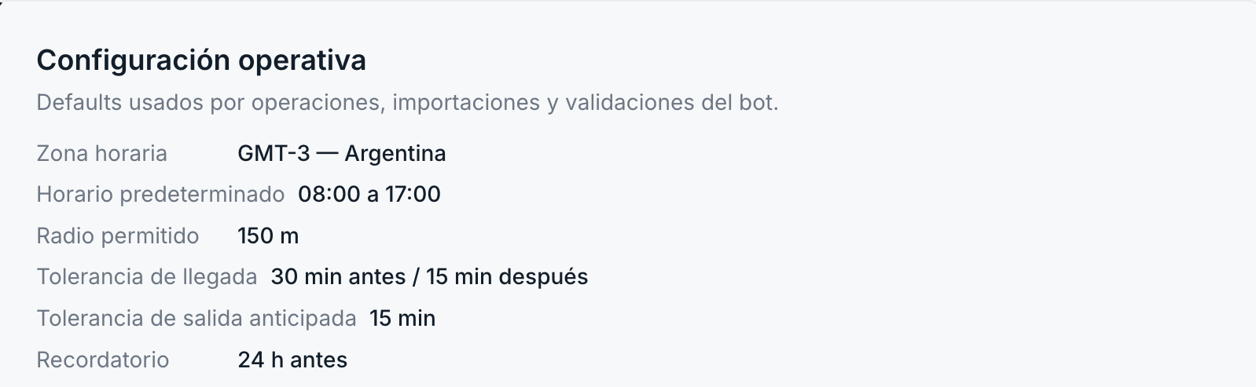
CONFIGURACIÓN INICIAL
Primero se definen las reglas
Primero definimos las reglas con las que después se van a evaluar todas las operaciones.
TAMBIÉN SE DEFINE ACÁ
Horario laboral semanal
Salida con ubicación obligatoria
Correcciones manuales
Recordatorio de confirmación
Configuración de la empresa · valores de Dinamic Demo
Alertas a responsables
Reporte diario por email
Plantillas de turnos
Categorías y zonas
Dinamic Operations
03
Notes:
La configuración de la empresa define cómo se va a evaluar todo lo que pase después.
En la demo: zona horaria GMT-3, horario predeterminado 08:00 a 17:00, radio permitido 150 m, tolerancia de llegada 30 minutos antes y 15 después, salida anticipada 15 minutos y recordatorio 24 horas antes.
Además: horario semanal, si la salida exige ubicación, si se permiten correcciones manuales, alertas a responsables, reporte diario por email, plantillas para operaciones con varios turnos, categorías de colaboradores y zonas.
Las zonas sirven para recomendar personas cercanas; no validan el fichaje.
Mensaje clave: si un fichaje sale tarde o fuera del radio, es por estas reglas.

Slide 4
CONFIGURACIÓN INICIAL
Quién usa el panel
Los usuarios del panel administran y controlan. Los colaboradores no entran al panel: usan WhatsApp.
Administrador
Supervisor
RR.HH.
Configura la empresa, carga la estructura y gestiona usuarios.
Controla la operación del día, revisa y carga asistencias.
Gestiona colaboradores y ausencias.
Usuario del panel
Colaborador
Entra con email y contraseña. Tiene un rol.
No tiene usuario. Interactúa desde su teléfono, por WhatsApp.
Existen además los roles Operador y Solo lectura, para consulta.
Dinamic Operations
04
Notes:
Tres roles alcanzan para entender el panel: el administrador (dueño o admin) configura y gestiona usuarios; el supervisor controla la operación, revisa y carga asistencias; RR.HH. gestiona colaboradores y ausencias. Operador y solo lectura son de consulta.
Los permisos se aplican en el servidor según el rol, no solo ocultando botones.
Separación importante: usuario del panel no es lo mismo que colaborador. El colaborador no tiene login; su identidad es su teléfono de WhatsApp.

Slide 5
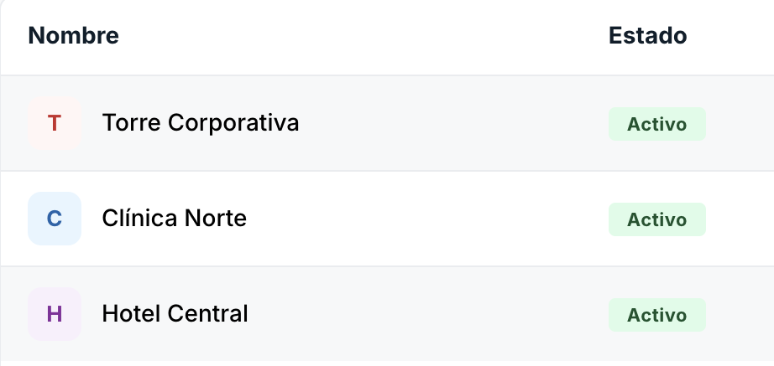
ESTRUCTURA OPERATIVA
Clientes: para quién se trabaja
Un cliente agrupa los servicios que se realizan para esa cuenta. No tiene dirección ni mapa: no es donde se ficha.
Hotel Central
Cliente
Hotel Central — Palermo
Servicio
Hotel Central — Centro
Servicio
Dinamic Operations
05
Notes:
Un cliente es la cuenta o empresa para la cual se realizan los trabajos. En la demo hay tres: Torre Corporativa, Clínica Norte y Hotel Central.
El cliente es un agrupador: no tiene dirección ni radio. Hotel Central tiene dos servicios, Palermo y Centro, y cada uno tiene su propio punto.
Es opcional pero recomendado: ordena filtros, servicios y colaboradores habilitados para ese cliente.
No decir que el cliente tiene geocerca ni que es obligatorio.

Slide 6
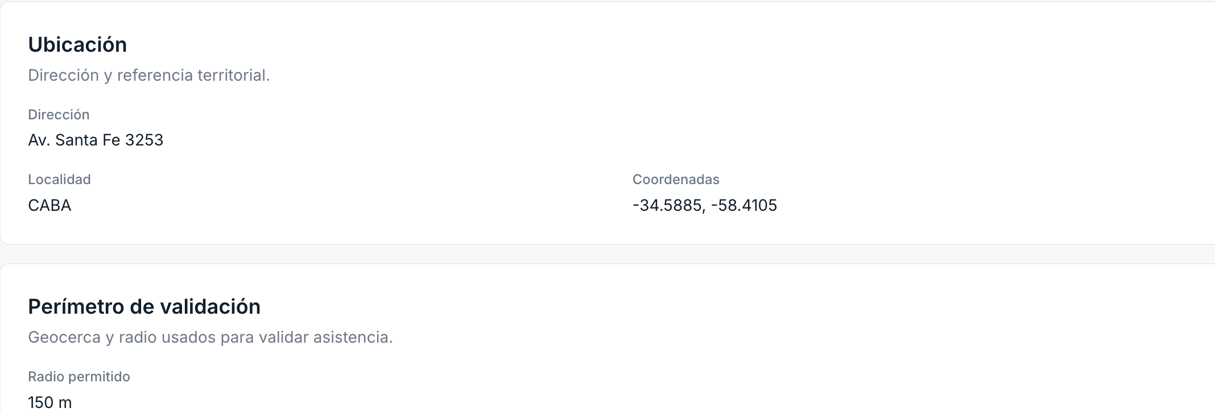
ESTRUCTURA OPERATIVA
Servicios: el lugar físico donde se trabaja
Dirección, coordenadas y radio. Cada fichaje se valida contra el punto del servicio.
Lucía · 21.6 m
150 m
Punto del servicio
También guarda el cliente, la localidad y el formato del lugar.
Esquema a escala del radio de Hotel Central — Palermo
Dinamic Operations
06
Notes:
El servicio es el lugar físico donde se realiza la operación: Hotel Central — Palermo, Av. Santa Fe 3253.
Tiene dirección, coordenadas y un radio permitido, en la demo 150 metros. Puede pertenecer a un cliente y tener localidad y formato.
La llegada se mide contra ese punto, no contra la dirección escrita. El esquema de la derecha es a escala: Lucía marcó a 21,6 metros.
Antes de operar hay que verificar que el punto cubra la puerta real.

Slide 7
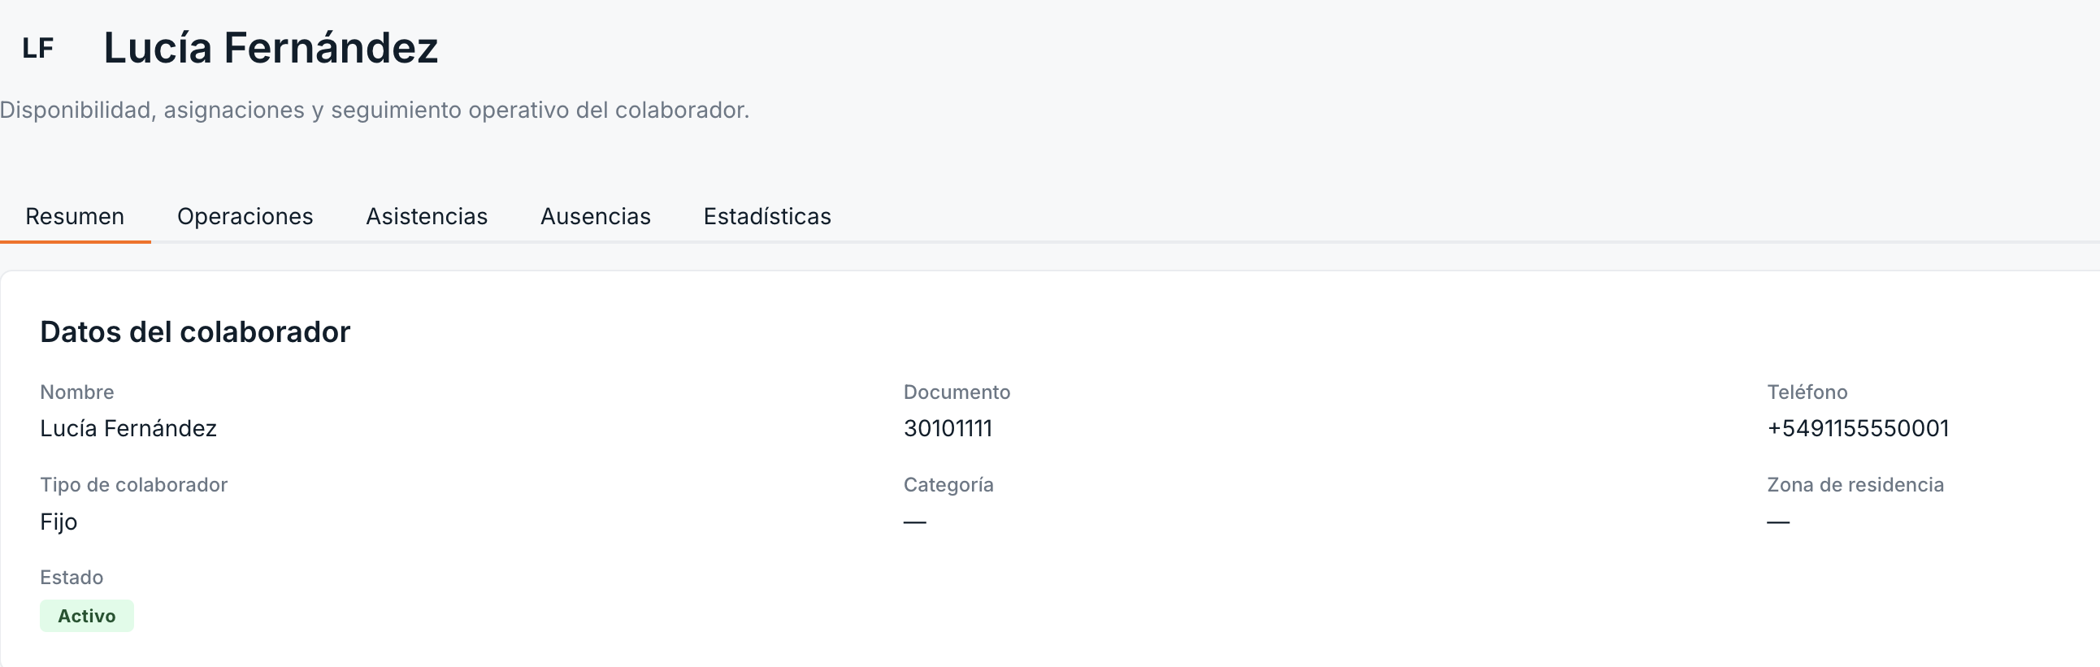
ESTRUCTURA OPERATIVA
Colaboradores: quién trabaja
El teléfono es la identidad que utiliza el bot de WhatsApp. No necesita instalar otra app ni tener usuario en el panel.
Identidad en WhatsApp
Además: tipo fijo o eventual, categoría, zona, clientes en los que trabaja y grupos.
Dinamic Operations
07
Notes:
Lucía Fernández, cargada por la empresa con su teléfono +54 9 11 5555-0001, tipo fijo.
Ese teléfono es su identidad: desde ese número el bot la reconoce y le muestra sus jornadas. No hay app, invitación ni usuario del panel para el colaborador.
La ficha también guarda categoría, zona de residencia (mejora las recomendaciones), clientes en los que trabaja y grupos.
La carga puede ser manual o por importación; importar no les envía mensajes.
Si preguntan por teléfonos compartidos u otra empresa, dejarlo para preguntas.

Slide 8
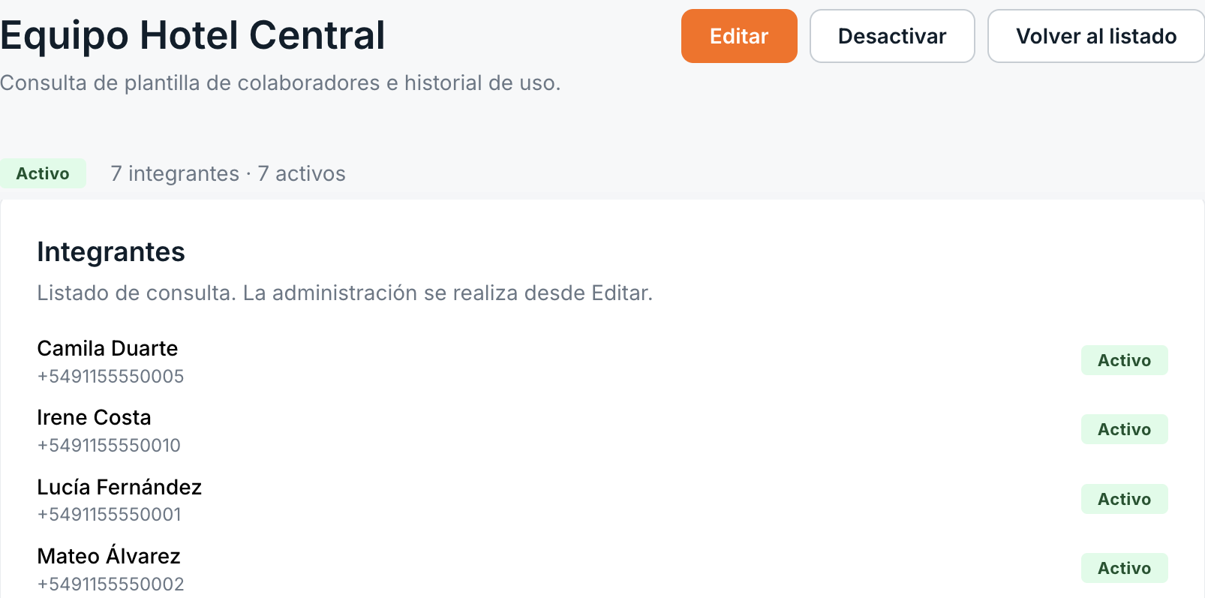
ESTRUCTURA OPERATIVA
Grupos de trabajo
Si el mismo equipo trabaja junto con frecuencia, se asigna de una vez en lugar de persona por persona.
Dinamic Operations
08
Notes:
Slide corta. Equipo Hotel Central: siete integrantes activos, con nombre y teléfono.
Un grupo es un atajo para asignar: al aplicarlo a una operación se muestra una vista previa y se confirman las asignaciones.
No es obligatorio para operar.

Slide 9
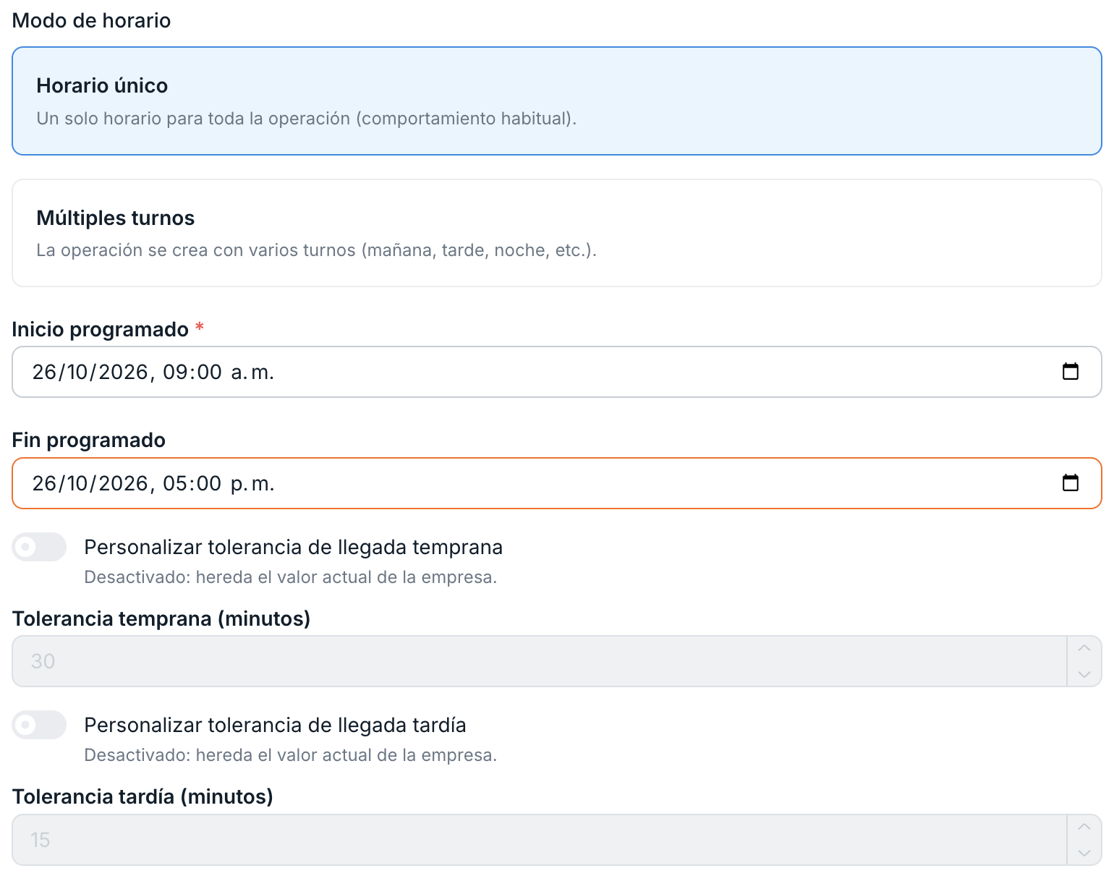
CREAR EL TRABAJO
Operaciones: qué trabajo se hace y cuándo
Servicio = dónde. Operación = qué trabajo se hace ahí y cuándo.
Puntual o Recurrente
Una fecha, o un horario semanal con vigencia
Un horario o Varios turnos
Mañana, tarde, noche en la misma operación
Horario de la empresa o Horario propio
En las recurrentes
Tolerancias heredadas o Tolerancias propias
Se toman de la empresa o se definen para esa operación
Nueva operación sobre Hotel Central — Palermo
Dinamic Operations
09
Notes:
La diferencia clave para alguien nuevo: el servicio es el dónde; la operación es el qué y el cuándo.
Una operación siempre se crea sobre un servicio. Puede ser puntual (una fecha) o recurrente (un horario semanal con vigencia); con un solo horario o con varios turnos; en las recurrentes, con el horario de la empresa o uno propio; y con las tolerancias de la empresa o unas particulares.
A la derecha, el formulario real: modo de horario, inicio y fin, y las tolerancias que heredan el valor de la empresa salvo que se personalicen.
No hay un cupo de personal en la operación: la cobertura son las personas que se asignan.

Slide 10
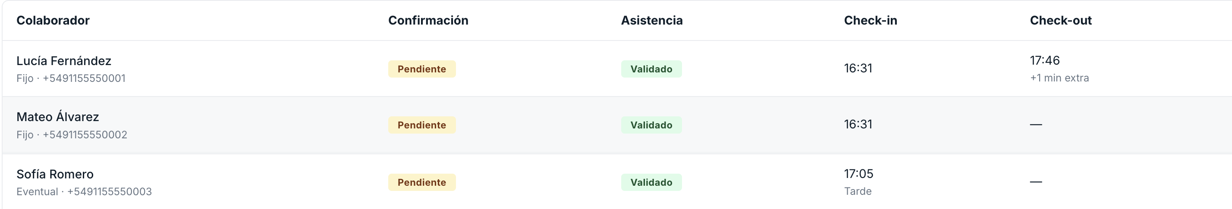
CREAR EL TRABAJO
Asignaciones: quién va a cada operación
Una operación sin personas todavía no genera asistencia. Cada persona asignada tiene su jornada.
Lucía Fernández
Jornada
Se asigna
Por persona o en lote
Con un grupo de trabajo
Desde recomendaciones según historial
Operación
Hotel Central — Palermo · 25/10, 17:00
Mateo Álvarez
Jornada
Sofía Romero
Jornada
La operación muestra una fila por persona asignada (3 de 6). Asignar no envía un WhatsApp en ese momento.
Dinamic Operations
10
Notes:
Asignar es unir personas con una operación. Cada asignación genera la jornada de esa persona: lo que se espera de ella ese día.
Se puede asignar una por una, en lote, con un grupo de trabajo o desde recomendaciones. La recomendación ordena personas según historial y cercanía; no asigna por sí misma: la decisión es del responsable.
Asignar no manda un WhatsApp en ese momento. El siguiente mensaje es el recordatorio de confirmación, si está activo.
En la tabla: Lucía, Mateo y Sofía, tres de las seis personas asignadas a Palermo, con su estado de asistencia.

Slide 11

LO QUE VIVE EL COLABORADOR
Antes del turno
Desde el mismo chat, el colaborador consulta sus turnos, confirma que va o avisa que no puede.
WhatsApp de Diego
WhatsApp de Pablo
Confirmar asistencia
La jornada queda confirmada.
hola
18:11
Ver próximos turnos
Hola
¿Qué querés hacer?
1. Marcar llegada — compartí tu ubicación (o escribí "Llegué")
2. Marcar salida — compartí tu ubicación (o escribí "Me voy")
3. Avisar ausencia o vacaciones — escribí "Pedir ausencia"
4. Consultar jornada de hoy — escribí "Mi jornada" o "Hoy"
5. Ver próximos turnos — escribí "Mis turnos" o "Agenda"
6. Confirmar asistencia — escribí "Confirmo asistencia"
También podés escribir "Ayuda", "Cancelar" o el número de la opción.
“Mis turnos” o “Agenda”.
Avisar que no va
Desde “Pedir ausencia”: no voy a una jornada.
Confirmo asistencia
16:26
Confirmamos tu asistencia para:
Hotel Central — Palermo - Av. Santa Fe 3253 - CABA
25/10/2026 — 17:00
El recordatorio para confirmar se configura en la empresa (24 h antes en la demo).
18:11
16:26
Dinamic Operations
11
Notes:
Antes de que empiece el turno, el colaborador usa el mismo chat. Diego escribe "hola" y recibe el menú real: marcar llegada o salida, avisar ausencia, consultar la jornada, ver próximos turnos y confirmar asistencia.
Pablo escribe "Confirmo asistencia" y el sistema confirma su jornada de Hotel Central — Palermo, 25/10 a las 17:00.
El recordatorio de confirmación se envía si está activo en la configuración. No es instantáneo al asignar.
Los mensajes son los textos exactos que devolvió el sistema en la ejecución de la demo.
Diego y Pablo vuelven más adelante: Diego avisa que no puede y Pablo confirmó pero no fue.

Slide 12
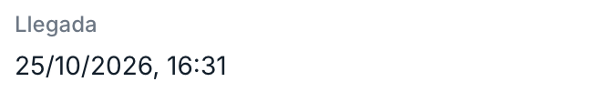





LO QUE VIVE EL COLABORADOR
“Llegué” → ubicación → asistencia registrada
El sistema cruza horario y distancia con el servicio asignado.
WhatsApp de Lucía
Panel · detalle de la asistencia
Llegué
16:31
Encontramos tu jornada en Hotel Central — Palermo - Av. Santa Fe 3253 - CABA, programada para las 17:00.
Compartí tu ubicación actual desde WhatsApp para registrar tu llegada.
Mismo evento
16:31
Ubicación compartida
16:31
Tu llegada fue registrada correctamente.
Servicio: Hotel Central — Palermo - Av. Santa Fe 3253 - CABA
Llegada: 16:31
Distancia: 22 m
Cuando finalices el trabajo, compartí nuevamente tu ubicación para registrar tu salida.
16:31
Dinamic Operations
12
Notes:
Slide principal. Ahora se entiende por qué el bot puede validar: Lucía está asignada a una operación en un servicio con punto y radio.
Escribe "Llegué", el sistema encuentra su jornada y le pide la ubicación; la comparte y recibe la confirmación: llegada 16:31, a 22 metros.
A la derecha, el mismo evento en el panel: 25/10/2026 16:31, en punto, origen WhatsApp, 21,6 m dentro de 150 m, situación Válido.
Los mensajes son los textos exactos que devolvió el sistema en la ejecución de la demo.
Hay un punto al llegar y, si corresponde, otro al irse. No hay seguimiento durante el turno.

Slide 13
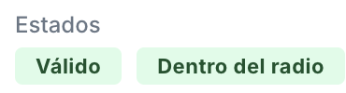
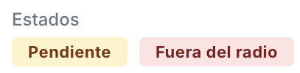

LO QUE VIVE EL COLABORADOR
Cómo se valida un fichaje
Horario: tolerancias de la empresa o de la operación. Lugar: radio del servicio y margen de revisión.
Válida
Para revisión
Rechazada
Dentro del radio: la llegada vale.
Apenas fuera del radio: un responsable la revisa.
Lejos del lugar: no se valida y el intento queda registrado.
La ubicación no coincide con el servicio asignado.
Lucía · Hotel Central — Palermo
Julián · Clínica Norte — Belgrano
Lo dudoso queda para revisión; no desaparece. Llegar tarde dentro de la tolerancia sigue siendo válido, marcado como tarde.
Dinamic Operations
13
Notes:
Dos controles: el horario (tolerancias de llegada de la empresa o de la operación) y el lugar (radio del servicio y, si está configurado, un margen de revisión).
Válida: Lucía, a 21,6 m dentro de 150 m.
Para revisión: Julián, a 189 m de Clínica Norte, apenas fuera del radio y dentro del margen; queda pendiente.
Rechazada: lejos del lugar; no se valida y el intento queda guardado.
El margen de revisión existe porque está configurado en la empresa; no decir que siempre existe.
Tarde dentro de la tolerancia no es rechazo: Sofía llegó 17:05 y su llegada es válida, marcada como tarde.

Slide 14




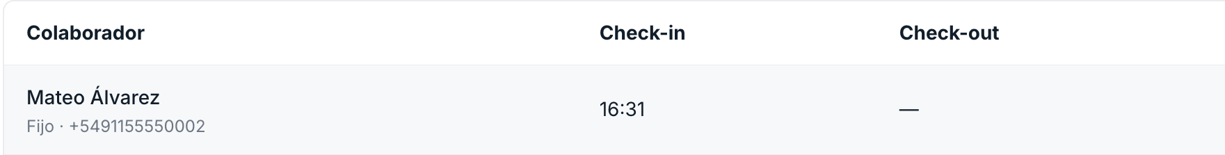
LO QUE VIVE EL COLABORADOR
“Me voy”: la jornada también se cierra
Lucía marca la salida desde el mismo WhatsApp. Mateo llegó y todavía no la marcó.
WhatsApp de Lucía
Me voy
17:46
Perfecto. Para registrar tu salida de Hotel Central — Palermo - Av. Santa Fe 3253 - CABA (16:31), compartime tu ubicación actual.
17:46
Ubicación compartida
Mismo turno · Mateo
17:46
Tu salida fue registrada correctamente.
Servicio: Hotel Central — Palermo - Av. Santa Fe 3253 - CABA
Llegada: 16:31
Salida: 17:46
Distancia: 14 m
Estado: Salida con tiempo extra
Tiempo extra: 1 min
Sin cierre
17:46
Dinamic Operations
14
Notes:
Lucía escribe "Me voy" y comparte la ubicación: salida 17:46, a 14 metros, con 1 minuto de tiempo extra. En el panel figura origen WhatsApp.
Contraste: Mateo llegó a las 16:31 y no marcó la salida; queda sin cierre, visible para el responsable.
En la demo la salida pide ubicación; es configurable en la empresa.

Slide 15
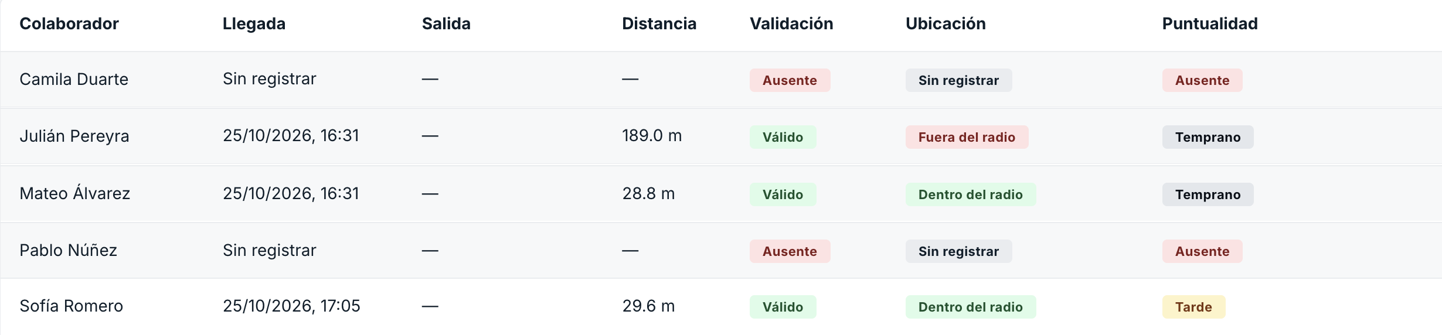
CUANDO ALGO NO SALE SEGÚN LO PREVISTO
Cada excepción queda diferenciada
Tarde no es lo mismo que no llegó, ni que no marcó la salida o que fichó fuera del radio.
Asistencias · 25/10/2026
Sin llegada
Fuera del radio, revisado
Sin salida
Confirmó y faltó
Llegó tarde
Dinamic Operations
15
Notes:
Cinco situaciones distintas del mismo día, cada una con su nombre.
Camila no registró llegada. Julián fichó fuera del radio y un responsable lo revisó y aprobó. Mateo llegó y no marcó la salida. Pablo había confirmado asistencia por WhatsApp y no fue. Sofía llegó tarde, 17:05, y su llegada es válida.
El responsable no tiene que deducirlo: cada caso queda diferenciado en la lista, en el Inicio y en el reporte.

Slide 16
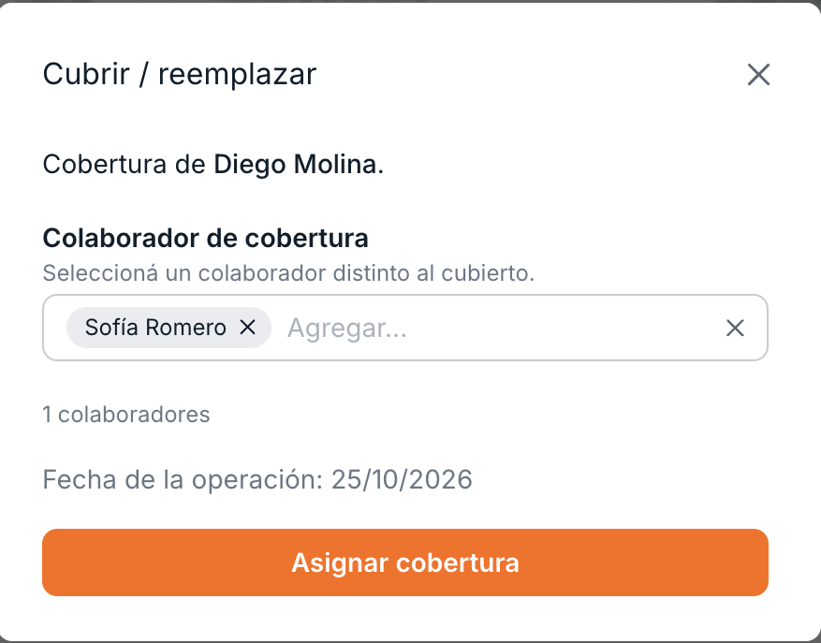
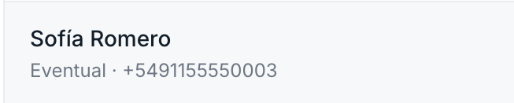

CUANDO ALGO NO SALE SEGÚN LO PREVISTO
Ausencias y reemplazos: la cobertura antes del turno
Los candidatos se ordenan según datos reales del sistema y el responsable decide quién cubre.
WhatsApp de Diego
1
Dinamic Operations propone candidatos
2
Valeria define la cobertura
3
La operación lo refleja
Cobertura elegida
¿Qué necesitás informar?
1. No voy a una jornada
2. Informar una ausencia
3. Solicitar vacaciones
Respondé con el número de la opción.
1
Sofía Romero
2
Camila Duarte
18:11
Historial de la operación
3
Elena Vargas
1
18:11
Entendido. Registramos que no estás disponible para:
Torre Corporativa — Microcentro - Av. Leandro N. Alem 820 - CABA
25/10/2026 — 19:00
Administración podrá revisar esta respuesta desde el panel.
Orden calculado para el turno de Diego en Torre Corporativa.
18:11
Dinamic Operations propone candidatos y el responsable define la cobertura.
Dinamic Operations
16
Notes:
Diego avisa por WhatsApp que no puede ir a Torre Corporativa — Microcentro, 25/10/2026 a las 19:00. Los mensajes son los textos exactos que devolvió el sistema.
Dinamic Operations arma la lista de candidatos con datos reales (equipo, lugar, historial): Sofía Romero, Camila Duarte y Elena Vargas.
Valeria, la responsable, define la cobertura desde el panel: asigna a Sofía. La operación muestra a Sofía asignada y a Diego en el historial como cancelado.
Decir "elige una persona": la cobertura la define el responsable desde el panel. No prometer que quien cubre recibe un aviso en este paso.
Ausencias y vacaciones son otro circuito: se piden por panel o por WhatsApp y las aprueba RR.HH.

Slide 17
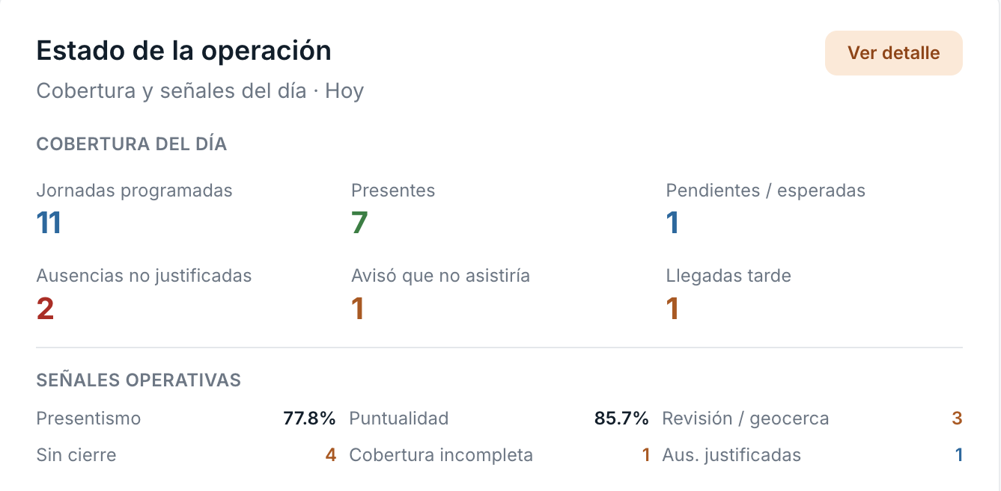
GESTIÓN
Inicio: el día de un vistazo
Las jornadas generadas por las operaciones alimentan el Inicio. Cada número sale de lo que ya vimos.
Dinamic Operations
17
Notes:
Ahora el Inicio se lee solo, porque ya sabemos de dónde salen los números: 11 jornadas programadas a partir de las operaciones y sus asignaciones.
Cinco cifras: 7 presentes, 1 avisó que no asistiría (Diego), 1 llegada tarde (Sofía), 4 sin cierre de salida y 1 ausencia justificada.
Decir "al abrir el panel", no "en tiempo real". No recorrer las doce cifras.

Slide 18
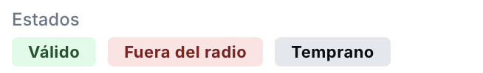
GESTIÓN
Asistencias: cada jornada con su evidencia
Un fichaje de WhatsApp y una corrección manual no se presentan como lo mismo.
HORA
DISTANCIA
VALIDACIÓN
PUNTUALIDAD
ORIGEN
REVISIÓN
Dinamic Operations
18
Notes:
La lista de asistencias tiene una fila por jornada, con llegada, salida, distancia, validación, ubicación y puntualidad. Se filtra por operación, colaborador, servicio, turno, validación y fechas.
Cada fila abre su detalle. Ejemplo: Julián fichó por WhatsApp a las 16:31, a 189 m; quedó pendiente y Valeria lo aprobó con un motivo, por eso figura Válido y se conserva "fuera del radio".
Una carga manual queda como carga manual, con quién la hizo; no se disfraza de mensaje ni se inventan coordenadas.

Slide 19
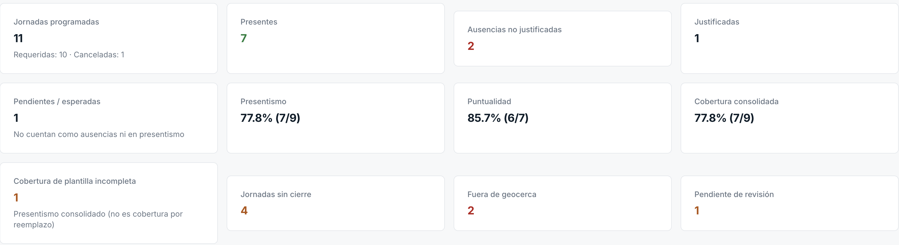
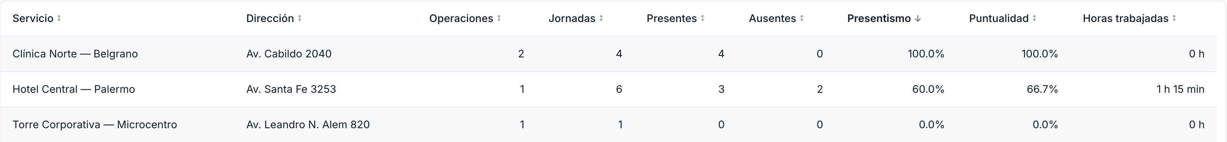
GESTIÓN
Estadísticas: del fichaje a la lectura de la operación
General, por empleado, por operación, por servicio e incidencias.
Por servicio
Dinamic Operations
19
Notes:
Estadísticas del período con cinco vistas: general, por empleado, por operación, por servicio y por incidencias.
General: presentismo 77,8 %, puntualidad 85,7 %, jornadas sin cierre, fuera de geocerca y pendientes de revisión.
Abajo, por servicio: Clínica Norte, Hotel Central — Palermo y Torre Corporativa. Se exporta a CSV o Excel.
No hay una vista por cliente. Las estadísticas muestran el período elegido, sin comparativas entre clientes.

Slide 20
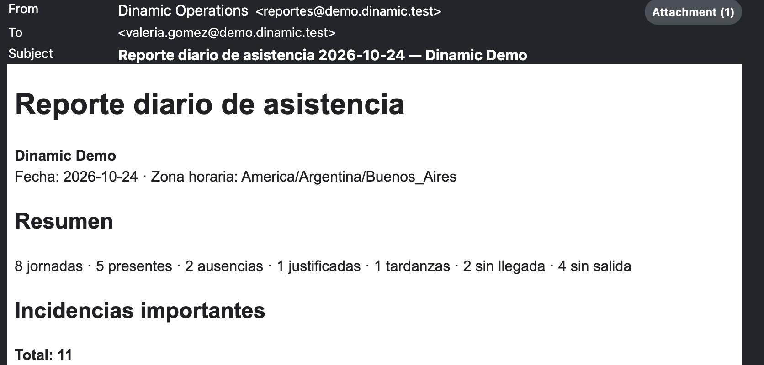

GESTIÓN
Reporte diario por email
Resumen del día anterior + archivo XLSX para análisis, según el horario configurado.
Adjunto · hoja Incidencias
reporte-asistencia-2026-10-24.xlsx · Resumen, Jornadas, Incidencias y Servicios
Configuración de la empresa
Dinamic Operations
20
Notes:
El reporte diario llega por email a los destinatarios configurados: resumen (8 jornadas, 5 presentes, 2 ausencias, 1 justificada, 1 tardanza, 2 sin llegada, 4 sin salida), incidencias importantes y un Excel adjunto.
Se habilita en la configuración de la empresa con una hora de envío; en la demo, 08:00.
Requiere el envío activo y una casilla real. El correo mostrado es el reporte real del 24/10, entregado en una casilla de prueba.
El archivo mensual también llega por correo y no tiene una pantalla propia.

Slide 21
ONBOARDING
Puesta en marcha desde cero
Dinamic abre la empresa; el administrador configura y carga; la prueba por WhatsApp se hace en conjunto.
01 · Dinamic crea la empresa
02 · El administrador ingresa
03 · Configura reglas
04 · Carga clientes
05 · Carga servicios
06 · Carga colaboradores
Horario, radio, tolerancias, alertas
Opcional, recomendado
Dirección, punto y radio
Alta e invitación al administrador
Acepta la invitación
Nombre y WhatsApp
07 · Crea la operación
08 · Asigna personas
09 · Prueba por WhatsApp
10 · Revisa el Inicio
11 · Primer reporte
Servicio, fecha y horario
Cada asignación genera una jornada
Los casos de prueba en el panel
Resumen y XLSX por email
Llegué, ubicación, Me voy
Dinamic Operations
21
Notes:
El orden sigue las dependencias reales. Dinamic crea la empresa y envía la invitación al administrador; el administrador entra y define las reglas.
Después se cargan clientes (opcional), servicios con su punto verificado y colaboradores con su teléfono. Se crea la primera operación, se asignan personas y aparecen las jornadas.
La prueba se hace con un teléfono real: "Llegué", ubicación, "Me voy". Se revisa el Inicio y se espera el primer reporte diario.
La primera operación se prueba en días. No comprometer plazos en horas.

Slide 22
ONBOARDING
Checklist para empezar
Todo esto se puede cargar a mano o importar desde planilla. Importar no les envía mensajes a las personas.
01
Usuarios administradores
05
Colaboradores
Quién configura y quién supervisa
Nombre y tipo, fijo o eventual
02
Clientes
06
Teléfonos
Las cuentas para las que se trabaja
El WhatsApp de cada persona
03
Servicios
07
Horarios y tolerancias
Cada lugar físico donde se trabaja
Cuándo empieza cada turno y qué es tarde
04
Direcciones o coordenadas
08
Responsables de alertas
La puerta donde se entra: el punto del radio
Quién recibe los avisos y el reporte
Dinamic Operations
22
Notes:
Lo que la empresa tiene que tener a mano: usuarios del panel, clientes, servicios con su dirección o coordenadas, colaboradores con teléfono, horarios, tolerancias y quién recibe alertas y reportes.
Clientes, servicios, colaboradores y operaciones se pueden importar desde planilla. Importar no les escribe a las personas.

Slide 23
ONBOARDING
Próximo paso: una operación piloto
Un servicio.
Un equipo.
Una operación.
Una semana de uso.
Cada día se revisa el Inicio y el reporte diario. Si con eso el responsable sabe quién llegó, quién falta y qué hay que mirar, se carga el resto.
Dinamic Operations
23
Notes:
Cierre: "La prueba que proponemos es un servicio, un equipo y una semana de turnos reales. En esa semana se revisa cada día el Inicio y el reporte diario. Si con eso el responsable sabe quién llegó, quién falta y qué hay que mirar, se carga el resto."
Mantener el cierre en lo que el producto hace hoy: planificar, fichar por WhatsApp y controlar desde el panel.

